Slide 1
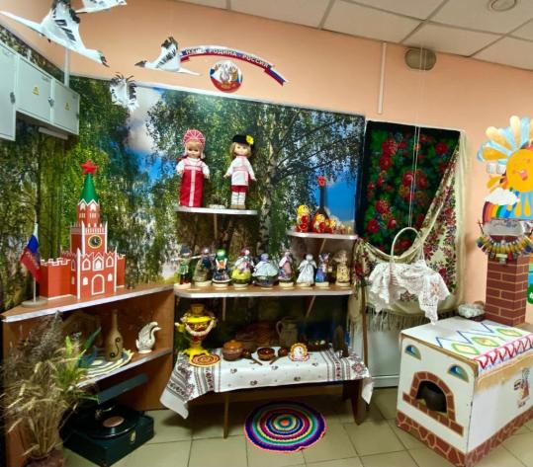
Внедрение в образовательный процесс инновационной технологии «Музейная педагогика» посредством реализации долгосрочного проекта «Создание мини-музея «К родным истокам»»
МБОУ «Жеблахтинская средняя школа

Slide 2

Музей - это способ сохранения культурных ценностей, передачи памяти о прошлом, полезной информации из поколения в поколение

Slide 3
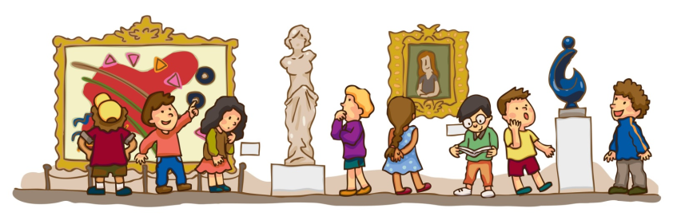
Музейная педагогика - инновационная педагогическая технология, научно-практическая дисциплина на стыке музееведения, педагогики и психологии, рассматривающая музей как образовательную систему и направленная на оптимизацию взаимодействия музея и ребенка.

Slide 4
Цель музейной педагогики – создание условий для развития личности путём включения её в многообразную деятельность музея.
Развивать у дошкольников основы музейной культуры
Расширять детский кругозор, открывать возможности для самостоятельной исследовательской и продуктивной деятельности
Концептуальные задачи музейной педагогики в образовательном пространстве дошкольников:
Воспитывать патриотическое отношение к своему Отечеству, любовь к родному краю , сохранять традиции
Обогащать развивающую предметно-пространственную среду ДОУ

Slide 5
Особенности мини-музея
Небольшой занимаемый объем пространства
Создан для самых маленьких и открыт для них постоянно
Менее строгие требования

Slide 6
Организация мини-музея в дошкольном образовательном учреждении решает ряд задач
-знакомит детей с тем, что им действительно интересно;
-дает возможность познакомить дошкольников с историей разных предметов и вещей, которые их окружают;
-развивают способность к эстетическому созерцанию и сопереживанию;
-формирует способность к художественному восприятию действительности;
-учит создавать своими руками выставки, экспозиции, подбирать экспонаты для музея, проводить экскурсии.

Slide 7
Музейные экспонаты подобраны по принципам:
Принцип интеграции: где мы знакомим детей с разными областями человеческой деятельности: историей, культурой и т д.
Принцип деятельности: музей предоставляет ребёнку возможность реализовать разные виды изодеятельности.
Принцип культуросообразности: музей приобщает дошкольников к мировой культуре, общечеловеческим ценностям .
Принцип гуманизации: музей создаёт условия для всестороннего развития ребёнка, поддерживает его инициативу, творческую деятельность в образовании.
Принцип разнообразия: экспонаты разнообразные по форме, содержанию, размерам.
Принцип экологичности: все экспонаты экологически безопасные для здоровья детей.
Принцип безопасности: нет угрозы здоровью дошкольника.
Принцип непрерывности: музей, являясь частью образовательного пространства детского сада, связан с системой занятий и самостоятельной детской деятельностью, отражая тематику занятий, экскурсий и прогулок.
Принцип партнёрства: музей является результатом сотрудничества взрослых и детей и благодаря чему реализуются права ребёнка.
Принцип регионального компонента – мини-музей должен предусматривать организацию работы с детьми по ознакомлению их с культурным наследием региона.

Slide 8
Алгоритм создания мини-музея
1
выбор темы мини-музея
2
определение места размещения мини-музея
3
планирование экспозиций
4
6
7
выбор дизайна оформления мини-музея
подбор экспонатов
оформление визитной карточки или путеводителя мини-музея
разработка форм работы с экспозициями мини-музеев
8
9
10
разработка сценариев и конспектов НОД
разработка ознакомительной экскурсии в мини-музее
планирование поисково-познавательной деятельности в мини- музее
5

Slide 9
Этапы создания музея
Подготовительный (обсуждение: что такое мини-музей, задачи, темы, разработка модели)
Практический (сбор, группировка, оформление, изготовление)
Заключительный (открытие, презентация)

Slide 10
Познавательные беседы
Продуктивная деятельность
Исследовательская деятельность
Мероприятия с элементами игры
Обзорные и тематические экскурсии
Организация выставок
Формы работы

Slide 11
Формы взаимодействия с родителями в организации работы над созданием мини-музея
Изготовление атрибутов для игр и оформления;
Создание тематических альбомов;
Анкетирование родителей;
Фото-выставки и выставки детских работ;
Родительские собрания (круглый стол, дискуссионные встречи, деловая игра);
Консультации, папки-передвижки;
Экскурсия для детей и родителей;
Мастер-класс по изготовлению экспонатов;
Досуговая форма общения (познавательно-игровая викторина, фольклорный или спортивный досуг, чаепитие)

Slide 12
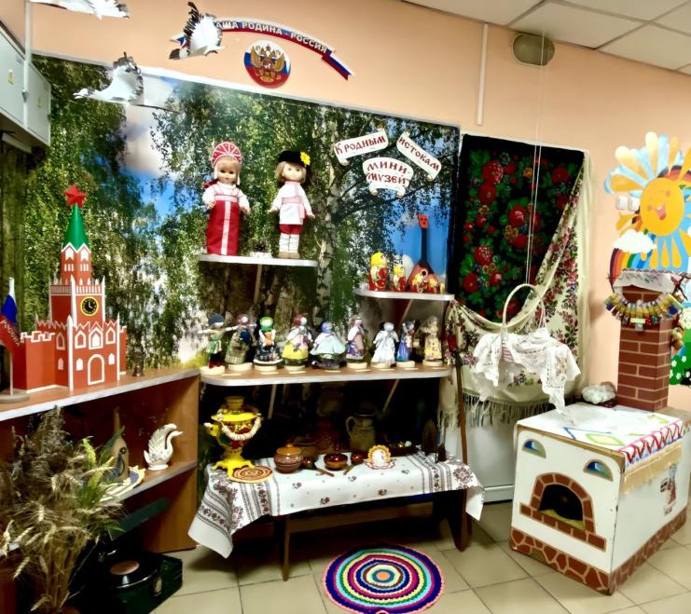
Мини- музей «К родным истокам»

Slide 13
Почему мы решили создать мини музей
Проблема
Недостаточно сформирована система работы с родителями по проблеме нравственно-патриотического воспитания в семье, которая охватывала бы ознакомление с родным краем, воспитание любви к своей малой Родине, культуре и быту русского народа. Преобладающая часть родителей не имеют достаточных знаний об истории родного поселка, традициях и культурных ценностях нашего народа, испытывают трудности в передаче знаний детям.
Решение
Создание социально-коммуникативного, познавательного, долгосрочного проекта – мини-музея, участниками которого станут дети, родители и педагоги.

Slide 14
Цель мини-музея – Формировать у детей дошкольного возраста патриотическое мышление
Формирование у дошкольников нравственных качеств личности
Формирование гражданской позиции и патриотических чувств
Задачи мини-музея
Воспитание у ребенка любви и привязанности к своей семье, родному дому, земле, где он родился
Воспитание любви и уважения к своему народу, его обычаям, традициям
Формирование художественного вкуса. развитие творческих способностей

Slide 15
Как все начиналось…..
Положение о проведении районного смотра конкурса по созданию развивающей предметно-пространственной среды образовательных учреждений, реализующих программу дошкольного образования
МБОУ «Жеблахтинская СШ» - школа традиционной русской культуры
Посещение школьного музея «История одной семьи»

Slide 16
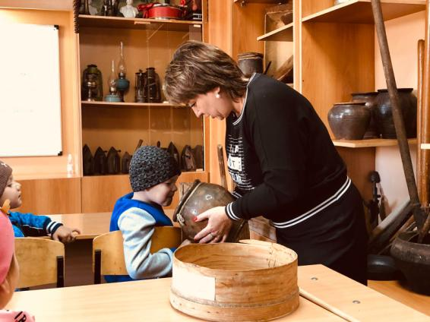
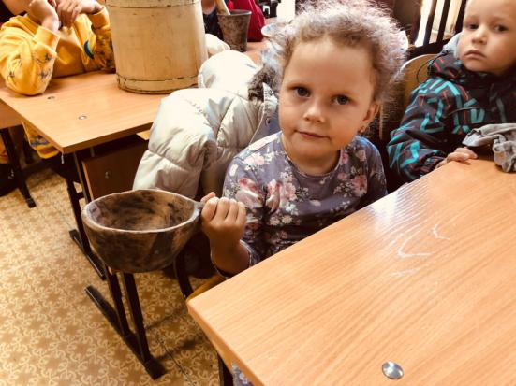

Slide 17
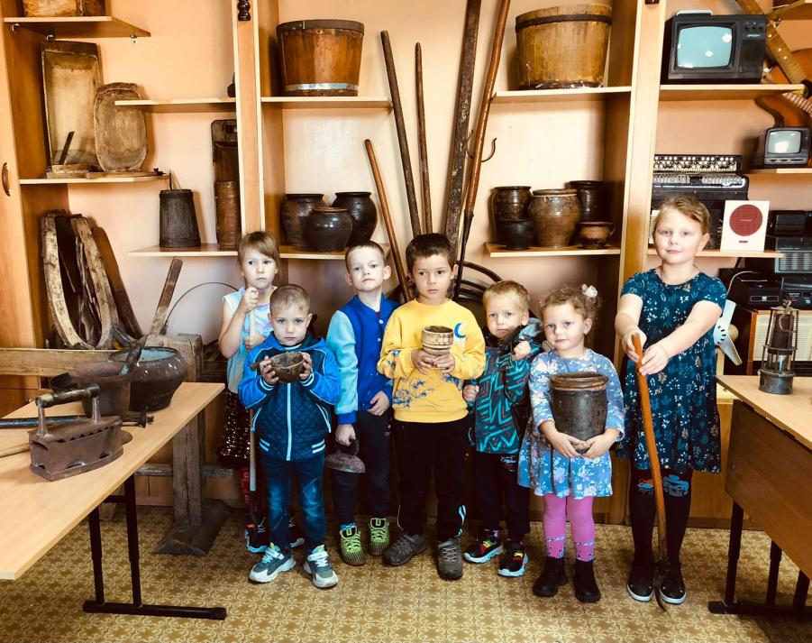

Slide 18
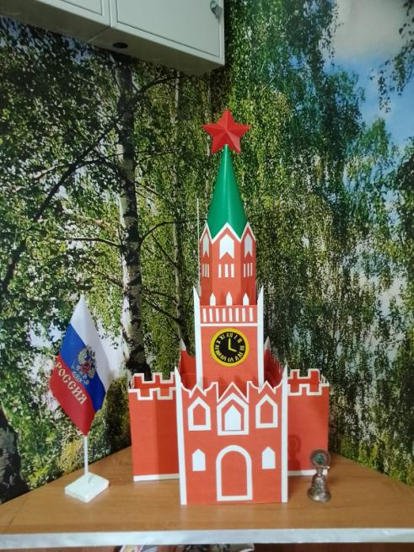
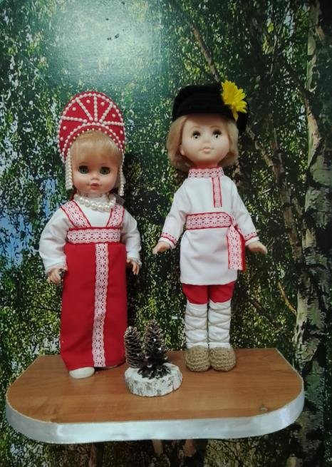
Символы России
Народные костюмы

Slide 19
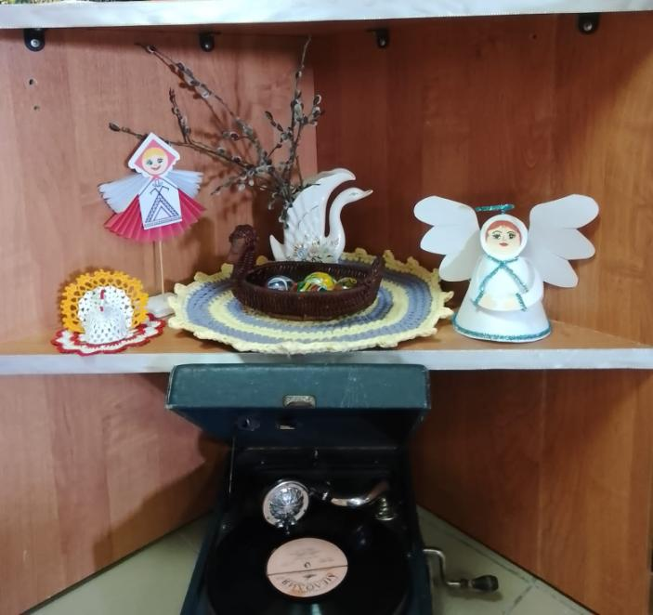
Символы народных праздников

Slide 20
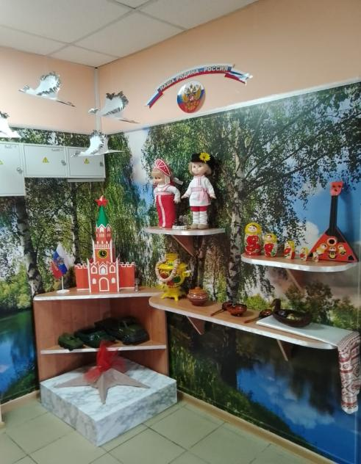
Экспозиция к 9 мая

Slide 21
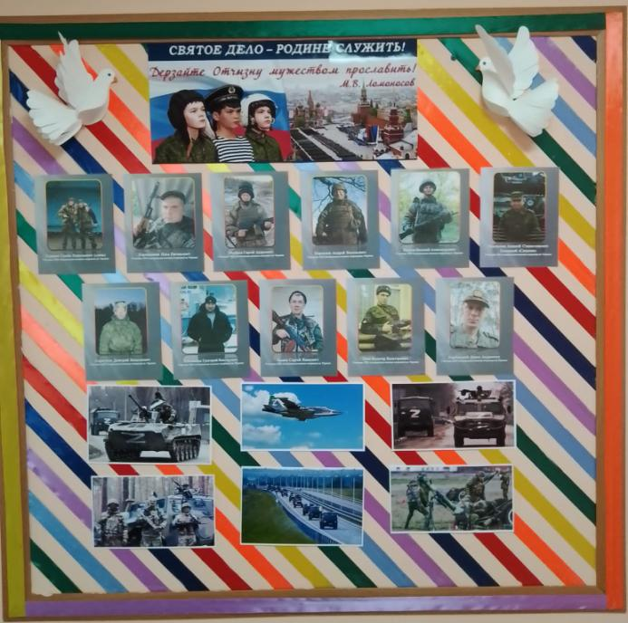
Участники СВО из с. Жеблахты

Slide 22
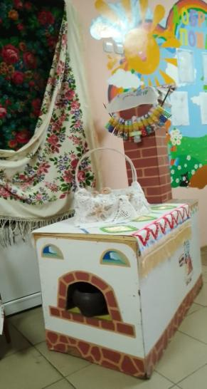
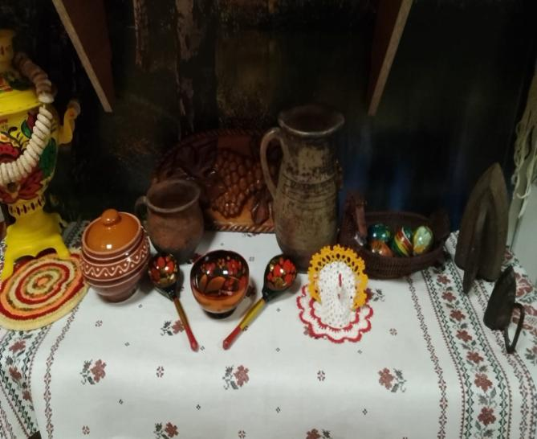
Предметы русского быта

Slide 23
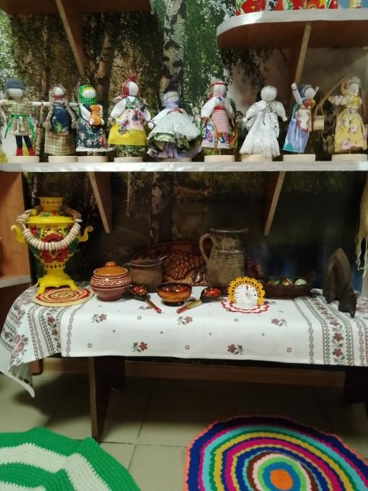
Куклы-обереги

Slide 24
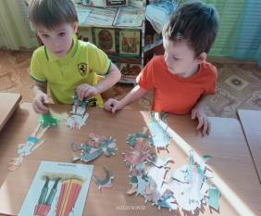
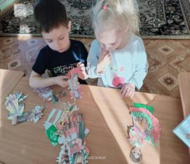
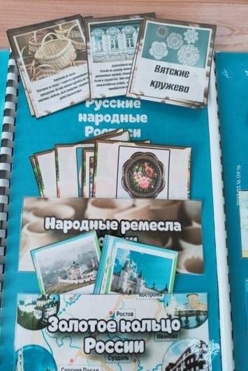
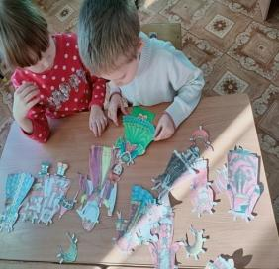
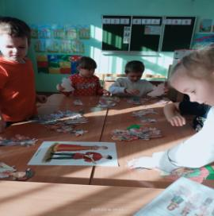
Подбор методического материала

Slide 25
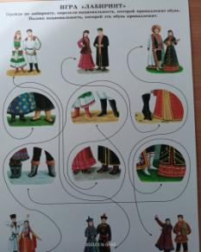
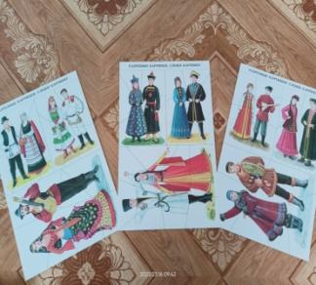
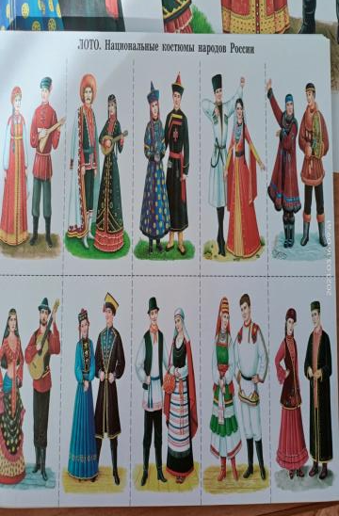
Национальные костюмы России. Папки включают в себя красочные иллюстрации, познавательную информацию, развивающие задания. Игру «Лото», «Лабиринт», «Часть-целое», «Найди 10 отличий», «Головные уборы», карточную викторину.

Slide 26
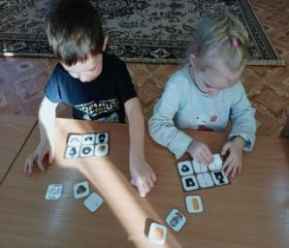
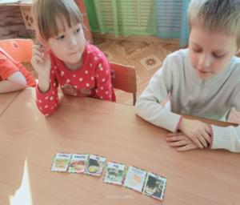
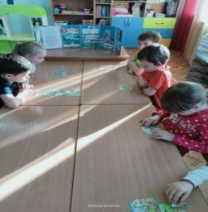
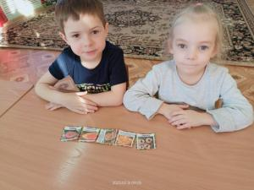
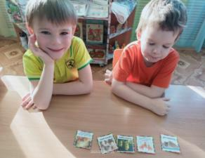

Slide 27
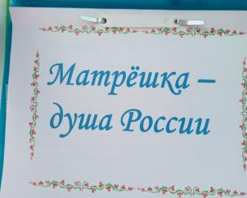
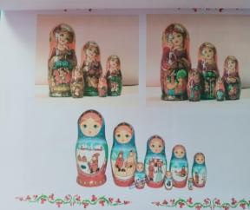
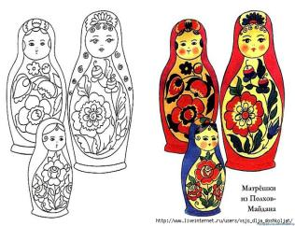
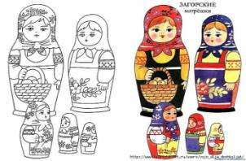

Матрешка-душа России.
Один из символов России, множество видов Матрешек с которыми знакомятся дети, с историей происхождения Матрешки.

Slide 28

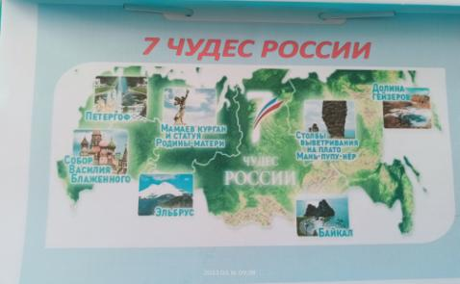
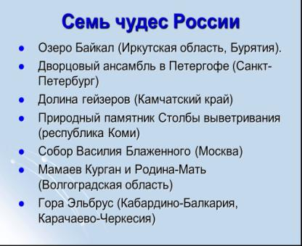
Вызвать интерес к древней истории мира. Знакомить детей с природными и рукотворными достопримечательностями России – озеро Байкал, Долина гейзеров, Эльбрус, Собор Василия Блаженного, Петергоф и столбы Выветривания в Коми. Привлечь внимание детей к необходимости сохранения исторических, культурных и природных объектов на территории России.

Slide 29
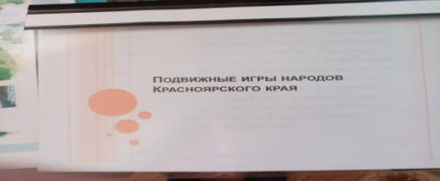
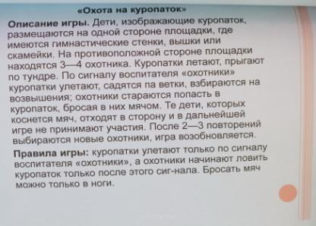
Подвижные игры имеют большое значение для всестороннего, гармоничного развития детей дошкольного возраста. Участие в подвижных играх различной интенсивности позволяет осваивать жизненно важные двигательные умения в ходьбе, беге, прыжках, равновесии, лазанье, метании. В процессе подвижных игр, формируется способность проявлять выдержку, смелость, умение действовать в коллективе и индивидуально.

Slide 30



"Города России" познакомит ребёнка с самыми крупными городами России, их основными достопримечательностями и памятными местами. Благодаря данному набору ребёнок узнает, где находится Мамаев курган, Музей янтаря, Олимпийский парк, Дворцовый мост, Храм всех религий и другие, не менее интересные достопримечательности родной страны.

Slide 31
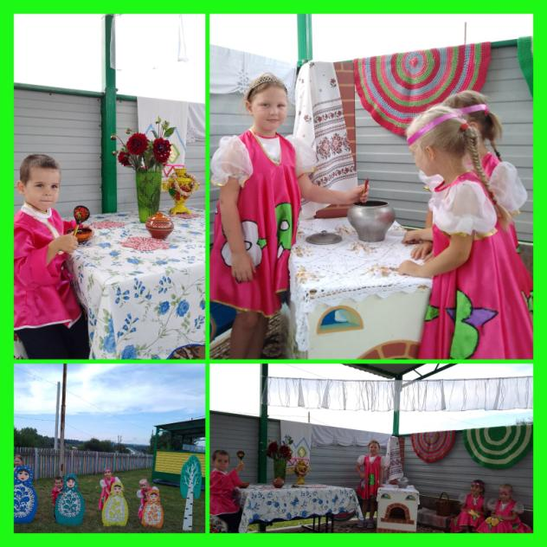
РППС на участке детского сада

Slide 32
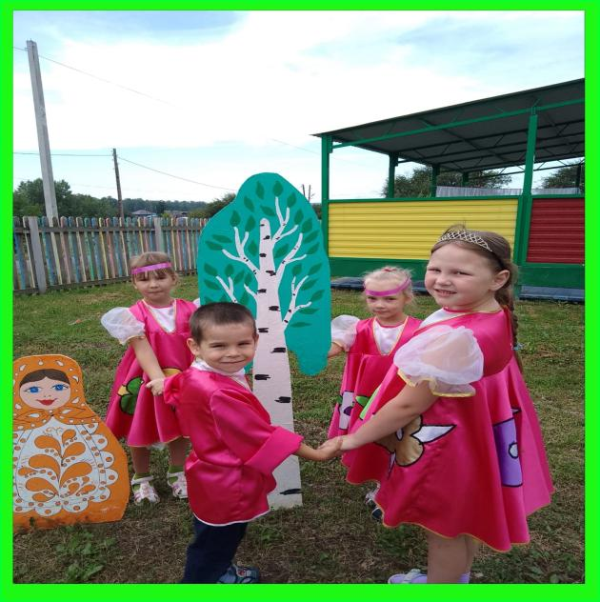
РППС на участке детского сада

Slide 33
«Для дошкольников гораздо полезнее, когда музей
сам приходит в гости к ребенку»
Е.И Тихеева

